Slide 1

Основи на HTML

Slide 2
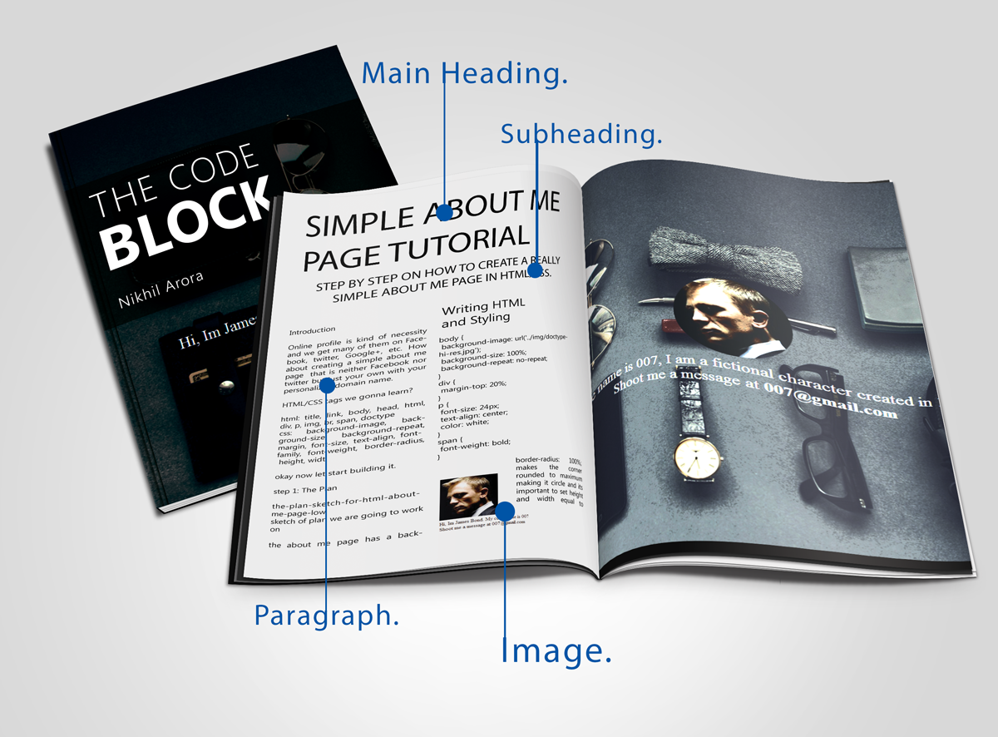

Заглавие
Под заглавие
Параграф
Изображение
2016, Ива Е. Попова

Slide 3
Какво е HTML
Език за структуриране на Уеб документи.
В основата му са множество HTML елементи, специфицирани от W3C.
http://www.w3.org/TR/html4/
http://www.w3.org/TR/html5/
Това са пълни спецификации, подобно на разработките в Института по български език към БАН.
Ползвайте ги единствено като справочник, не и самоучител !!!
2016, Ива Е. Попова

Slide 4
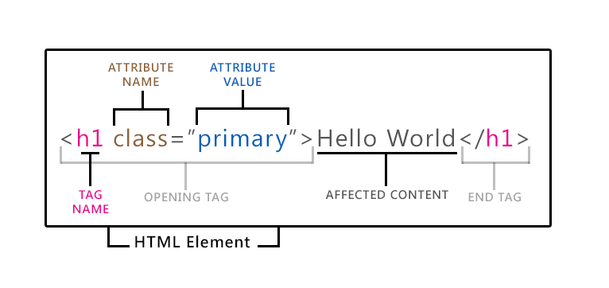
Синтаксис на HTML елементите
<p>Hello World</p>
<p class=“primary“>Hello World</p>
2016, Ива Е. Попова

Slide 5
Примери
<p>Това е стандартен параграф</p>
<p>А това e <i>текст в курсив</i>, вграден в параграфа</p>
<p align=“right“>Параграф, подравнен в дясно.</p>
2016, Ива Е. Попова

Slide 6
Коментари в HTML
<!-- : маркира начало на коментар
--> : маркира край на коментар
<!-- Всичко (с изключение на затварящ таг за коментар) между отварящия и затварящия таг за коментар се счита за коментар. Независимо колко реда заема. -->
2016, Ива Е. Попова

Slide 7
Структура на HTML документ
<!DOCTYPE html>
<html>
  <head>
    ...
  </head>
  <body>
    ...
  </body>
</html>
2016, Ива Е. Попова

Slide 8
Структура на HTML документ
Състои се от 3 части:
1. Ред съдържащ информация за HTML версията на документа
2. Декларативна заглавна секция (зададена с елемента head ), съдържаща информация за документа.
3. Тяло на документа, зададено с елемента body, в което се помества действителното съдържание на документа.
2016, Ива Е. Попова

Slide 9
Видове DOCTYPE
<!DOCTYPE html>
  За HTML5
<!DOCTYPE HTML PUBLIC "-//W3C//DTD HTML 4.01//EN" "http://www.w3.org/TR/html4/strict.dtd">
  За HTML 4.01 Strict
<!DOCTYPE HTML PUBLIC "-//W3C//DTD HTML 4.01 Transitional//EN" "http://www.w3.org/TR/html4/loose.dtd">
  За HTML 4.01 Transitional
<!DOCTYPE HTML PUBLIC "-//W3C//DTD HTML 4.01 Frameset//EN" "http://www.w3.org/TR/html4/frameset.dtd">
  За HTML 4.01 Frameset
2016, Ива Е. Попова

Slide 10
Полезни ресурси за HTML
Справочник за елементите/тагове:
  http://www.w3schools.com
Валидатор на кода от W3C:
  https://validator.w3.org/
Color picker:
  http://www.w3schools.com/tags/ref_colorpicker.asp
  Или ColorPicker пакета за ST3:
  https://github.com/weslly/ColorPicker
2016, Ива Е. Попова

Slide 11
Полезни ресурси за HTML
Онлайн създаване, преглед и споделяне на код (Playgrounds):
  http://codepen.io
  https://jsbin.com
  https://jsfiddle.net/
Предимства/недостатъци:
  http://voidcanvas.com/jsbin-jsfiddle-or-codepen-which-one-to-use-and-why/
2016, Ива Е. Попова

